Slide 1
成熟基督徒的标志（二） 徒22：30-23：11节

Slide 2
祈祷/Prayer

Slide 3
一、简述经文背景 21：27那七日将完，从亚西亚来的犹太人，看见保罗在殿里，就耸动了众人，下手拿他，28喊叫说，以色列人来帮助，这就是在各处教训众人糟践我们百姓，和律法，并这地方的。他又带着希利尼人进殿，污秽了这圣地。29这话是因他们曾看见以弗所人特罗非摩，同保罗在城里，以为保罗带他进了殿。30合城都震动，百姓一齐跑来，拿住保罗，拉他出殿……

Slide 4
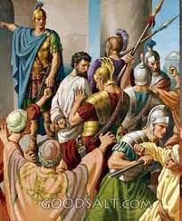
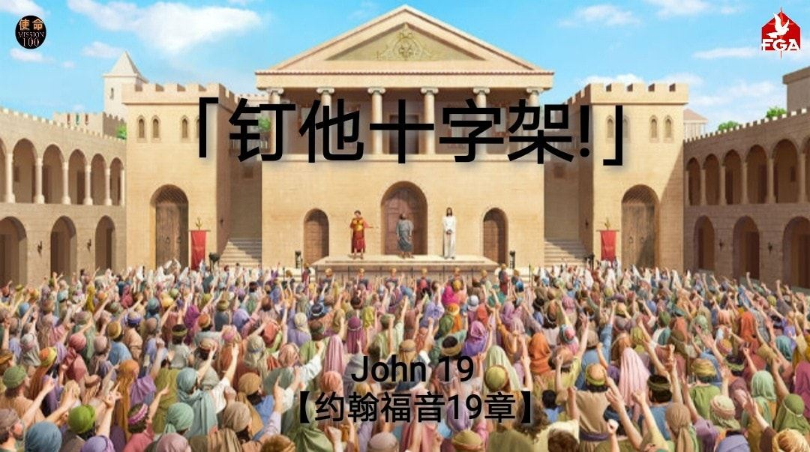
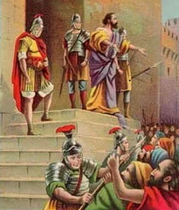

Slide 5
1、成长的经历：犹太人，成长于基利家的大数； 2、受教育的经历：在著名的犹太拉比迦玛列门下受教。 3、信仰的经历：热心律法、逼迫基督徒； 4、蒙恩的经历：在去大马色捉拿基督徒的路上，遇见了复活的主。领受了呼召，成为神所特选的使徒，向外邦人传福音。

Slide 6
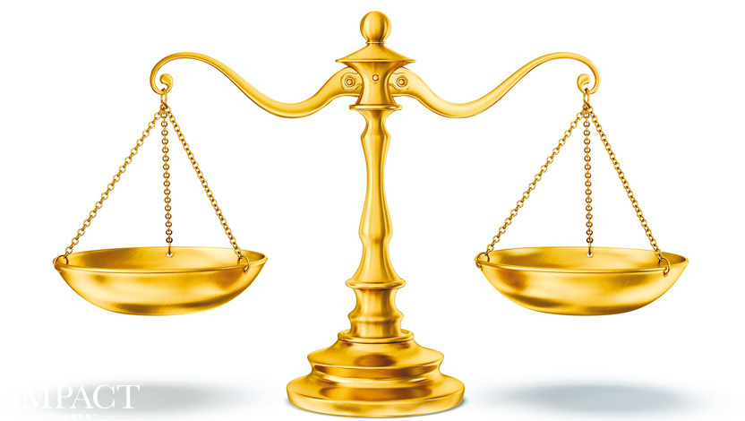
二、一个成熟的基督徒是“凭良心”行事的人 23:1：保罗定睛看着公会的人，说，弟兄们，我在神面前行事为人，都是凭着良心，直到今日。

Slide 7
“眼睛是人心灵的窗户” 喜悦，眼神放光；忧虑，眼神无光。 高涨，眼神明亮；低落，眼神暗淡。 善良，眼神祥和；邪恶，眼神恐怖。 真实，眼神坦然；虚假，眼神飘忽。 肯定，眼神炯炯；否定，眼神摇摆。

Slide 8
23:1：保罗定睛看着公会的人，说，弟兄们，我在神面前行事为人，都是凭着良心，直到今日。

Slide 9
提前4：1圣灵明说，在后来的时候，必有人离弃真道，听从那引诱人的（邪）灵，和鬼魔的道理。2这是因为说谎之人的假冒。这等人的良心，如同被热铁烙惯了一般。 来9：14何况基督借着永远的灵，将自己无瑕无疵献给神，他的血岂不更能洗净你们的心。（原文作良心）除去你们的死行，使你们事奉那永生神吗？

Slide 10
三、一个成熟的基督徒是“凭真理”行事的人 2大祭司亚拿尼亚，就吩咐旁边站着的人打他的嘴。3保罗对他说，你这粉饰的墙。神要打你。你坐堂为的是按律法审问我，你竟违背律法，吩咐人打我吗？4站在旁边的人说，你辱骂神的大祭司吗？5保罗说，弟兄们，我不晓得他是大祭司。经上记着说，不可毁谤你百姓的官长。

Slide 11
出22：28不可毁谤神；也不可毁谤你百姓的官长。 犹1：9 天使长米迦勒为摩西的尸首与魔鬼争辩的时候，尚且不敢用毁谤的话罪责他，只说‘主责备你吧’！

Slide 12
四、一个成熟的基督徒是一个活在圣灵引导中的人
6保罗看出大众，一半是撒都该人，一半是法利赛人，就在公会中大声说，弟兄们，我是法利赛人，也是法利赛人的子孙。我现在受审问，是为盼望死人复活。

Slide 13
撒督该人： 多都是犹太上层人物，接受希腊文化的思想，并拥护和支持罗马政府的统治。 信仰上只接受《摩西五经》，反对口传律法，不相信灵魂不灭，不相信天使，不相信复活。
法利赛人：
多是学者，热心律法和传统。与罗马政府保持距离，因此，政治影响力较低，但却受到犹太人的欢迎。 信仰上不仅相信《摩西五经》和口传律法，还相信灵魂不灭，天使和复活。

Slide 14
太10：16我差你们去，如同羊进入狼群。所以你们要灵巧像蛇，驯良像鸽子。17你们要防备人。因为他们要把你们交给公会，也要在会堂里鞭打你们。18并且你们要为我的缘故，被送到诸侯君王面前，对他们和外邦人作见证。19你们被交的时候，不要思虑怎样说话或说什么话。到那时候，必赐给你们当说的话。20因为不是你们自己说的，乃是你们父的灵在你们里头说的。

Slide 15
23：1弟兄们，我在神面前行事为人都是凭着良心，直到今日

Slide 16
徒16：6圣灵既然禁止他们在亚西亚讲道，他们就经过弗吕家，加拉太一带地方。7到了每西亚的边界，他们想要往庇推尼去，耶稣的灵却不许。8他们就越过每西亚，下到特罗亚去。9在夜间有异象现与保罗。有一个马其顿人，站着求他说，请你过到马其顿来帮助我们。10保罗既看见这异象，我们随即想要往马其顿去，以为神召我们传福音给那里的人听。

Slide 17
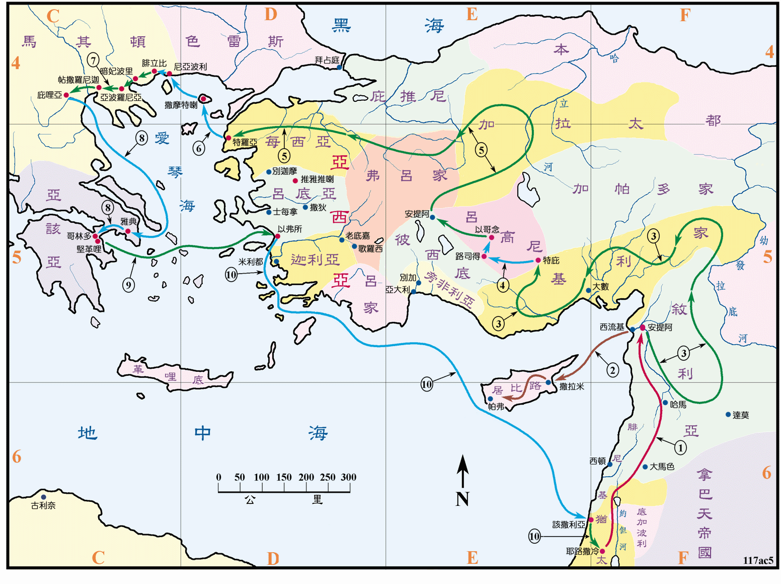
林

Slide 18
徒18：9夜间主在异象中对保罗说，不要怕，只管讲，不要闭口。10有我与你同在，必没有人下手害你。因为在这城里我有许多的百姓。11保罗在那里住了一年零六个月，将神的道教训他们。 徒23：11当夜，主站在保罗旁边说，放心吧，你怎样在耶路撒冷为我作见证，也必怎样在罗马为我作见证。

Slide 19
总结 Summary

Slide 20
成熟的基督徒
1、面对教会领袖雅各：不问为什么，顺服属灵的权柄；
2、面对软弱的肢体：体恤他们的软弱，为着他们属灵生命的益处，甘心放下自己的权力。
3、面对自己：完全凭良心行事；
4、面对属世的不公：凭真理行事，不因他人的错和罪，成为自己犯罪的理由。
5、面对生活中的难处和逼迫：坚信神的应许，敏锐圣灵感动，顺服圣灵的引导。

